Slide 1
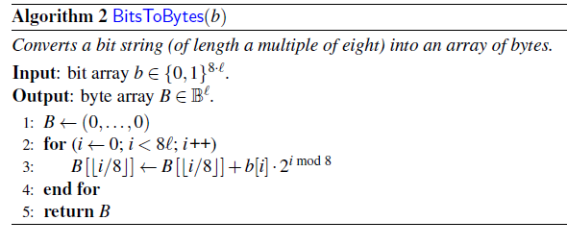
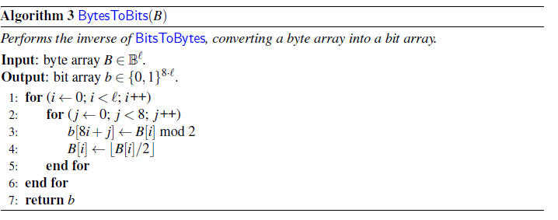
Convierte una cadena de bits (de longitud múltiplo de ocho) en una matriz de bytes.
Esta sección especifica varios algoritmos para convertir entre matrices de bits, matrices de bytes y matrices de enteros módulo m. También especifica una determinada operación de compresión para enteros módulo q, así como la correspondiente operación de descompresión.
Conversión entre bits y bytes. Los algoritmos 2 y 3 convierten matrices de bits en matrices de bytes. Las entradas de BitsToBytes y las salidas de BytesToBits son matrices de bits, en las que cada segmento de 8 bits representa un byte en orden little-endian.
Realiza la operación inversa de BitsToBytes, convirtiendo una matriz de bytes en una matriz de bits.

